Slide 1
Kick-off medewerkers

Slide 2
Programma kick-off
Aanleiding & uitgangspunten
Demo online platform Dialog
Prestatiedoelen stellen
Ontwikkeldoelen bepalen
Reflecteren op (ontwikkel-)doelen
Feedback vragen en geven
Afspraak maken
Kick-off evalueren
Notes:
Vraag: wat is het het doel van een HR-cyclus?

Slide 3
Doel HR-cyclus
Zoveel mogelijk uit onze mensen halen om daarmee de doelen van de organisatie te realiseren

Slide 4
Problemen huidige HR-cyclus
Staat los van de dagelijkse praktijk
Proces is star en dwingend
Tijdrovend en administratief ‘moetje’
Evaluatiesgesprekken kosten veel tijd en leveren weinig op
Zet niet aan tot leren en presteren
Doelen zijn niet top-of-mind
Beperkt het nemen van verantwoordelijkheid
Manager is leidend en doelen zijn opgelegd

Slide 5
Uitgangspunten HR-cyclus 2020
Continue dialoog
We zijn continu met elkaar
in gesprek zodat doelen
top-of-mind blijven
Eigenaarschap
We vertrouwen jou om meer
de regie te nemen
Zelfreflectie & feedback
We stimuleren zelfreflectie en feedback wat leidt tot betere resultaten

Slide 6
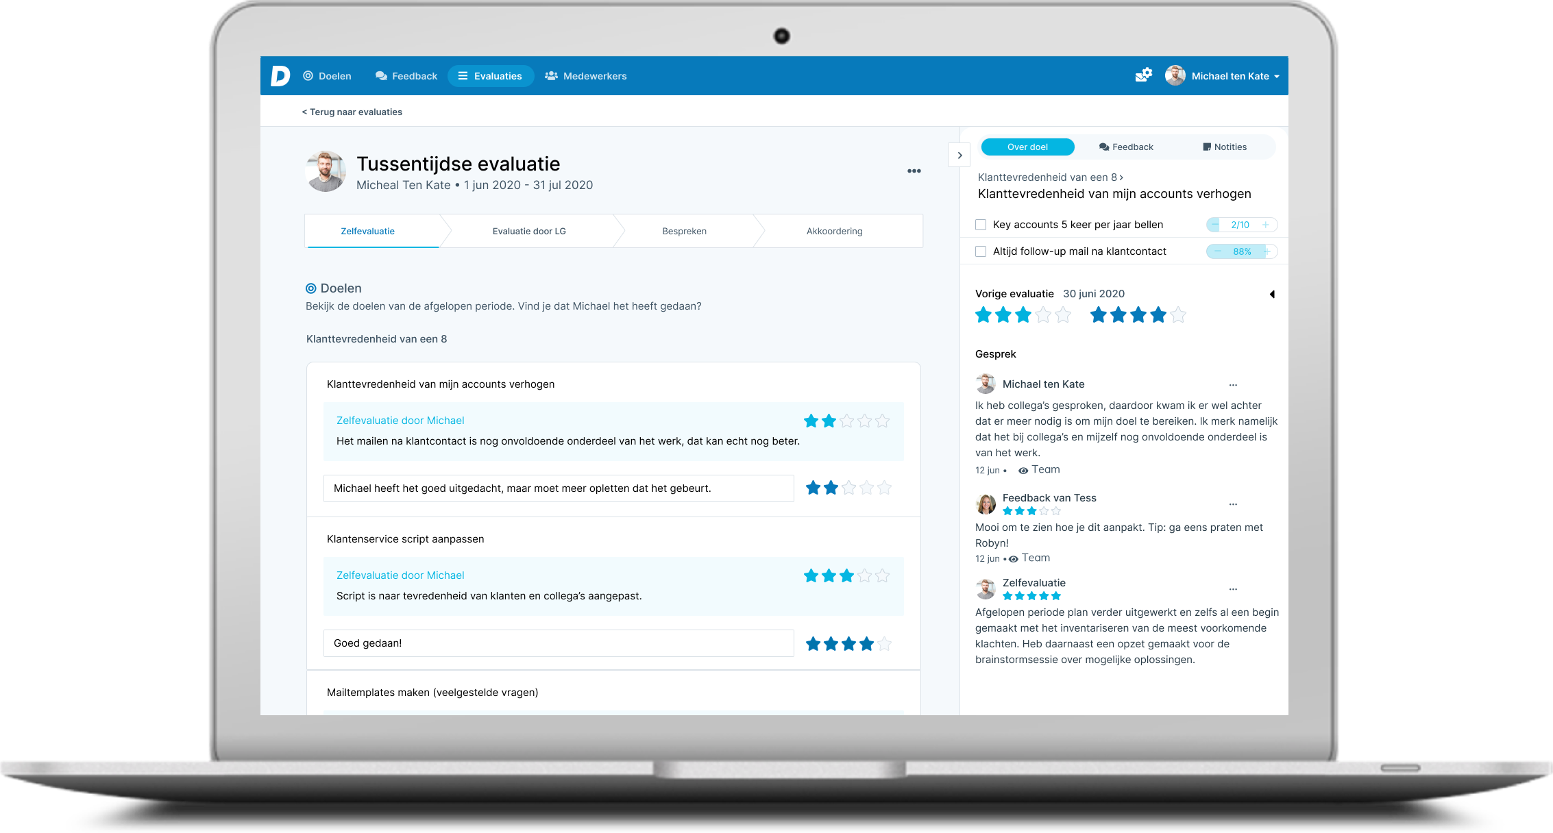
Demo online platform
Notes:
Switch naar de klikbare demo

Slide 7
Aan de slag met het platform

Slide 8
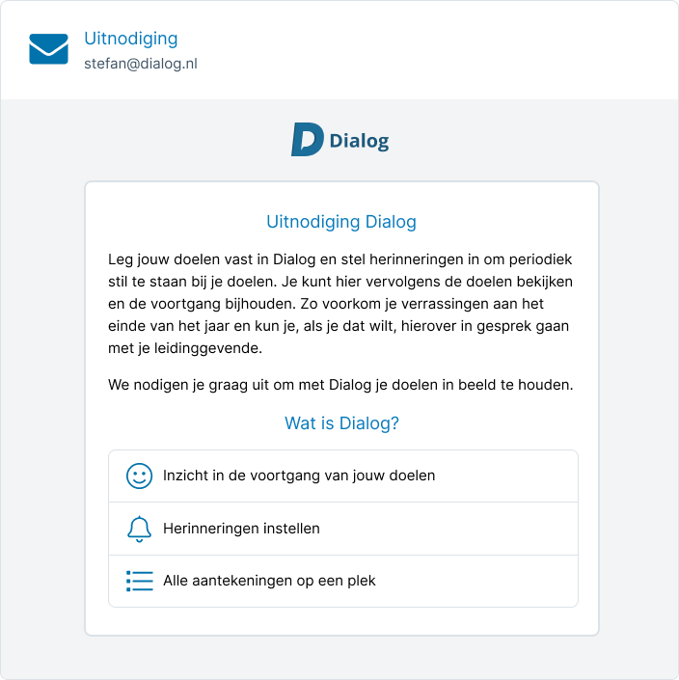
Registreren
Registreer je via de uitnodiging die je hebt ontvangen op je werkmail
Voeg een pasfoto toe voor een meer persoonlijke ervaring in het platform
Maak een wachtwoord aan of log indien van toepassing in via Single sign-on

Slide 9
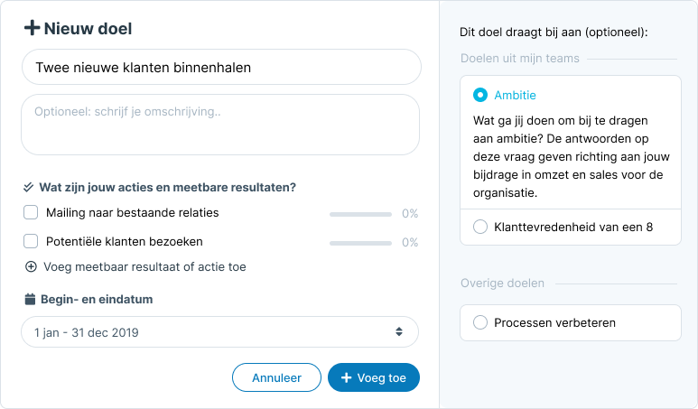
Stel prestatiedoelen
Bepaal wat je de aankomende periode wilt bereiken
Knip je doel vervolgens op in acties of meetbare resultaten
Geef per doel aan of het bijdraagt aan een teamdoel

Slide 10
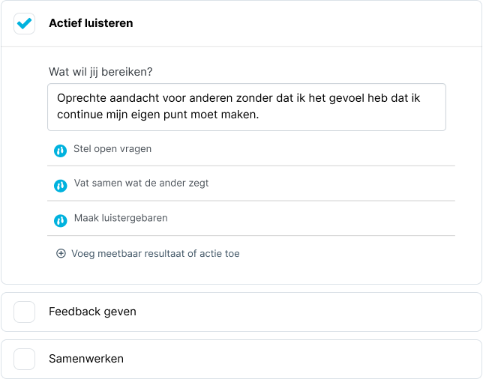
Bepaal ontwikkeldoelen
Je kunt een eigen ontwikkeldoel vaststellen en/of aan de slag gaan met kernwaardes of competenties
Bepaal wat je wilt ontwikkelen en met welk gedrag je in de praktijk meer wilt oefenen
Geef bij elk ontwikkeldoel ook aan wat je hoopt dat het je oplevert als je er een stap in zet

Slide 11
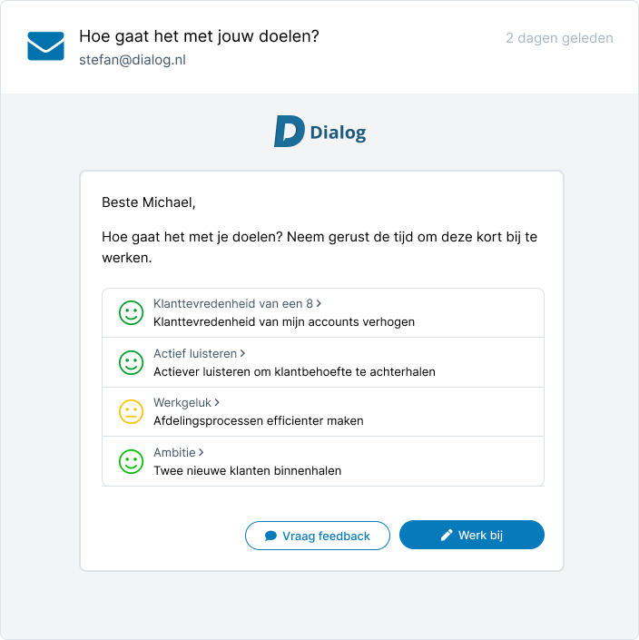
Focus op doelen & ontwikkeling
Bepaal op welke momenten jij herinnerd wil worden aan je (ontwikkel-)doelen
Je ontvangt op die momenten een e-mail met daarin al je doelen en je laatste eigen status update
Je kunt vanuit deze e-mail direct je doelen bijwerken of feedback vragen aan college’s of klanten

Slide 12
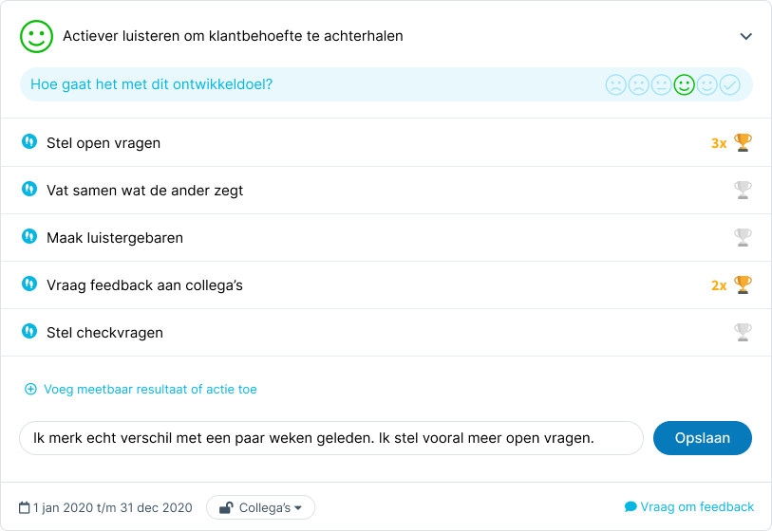
Houd de voortgang bij
Geef per prestatiedoel aan hoeveel vertrouwen je erin hebt dat je het doel gaat halen (smiley)
Geef per ontwikkeldoel aan hoe het de afgelopen periode is gegaan (smiley)
Schrijf bij elk doel een korte reflectie en werk je acties of meetbare resultaten bij
Plan een gesprek in als je met iemand wilt sparren over je doelen

Slide 13
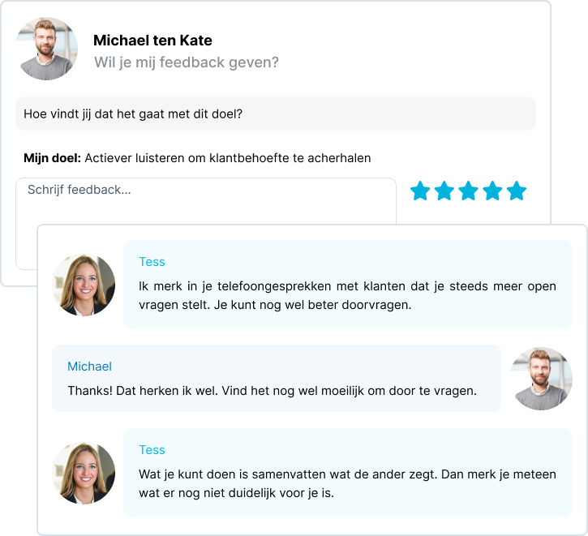
Vraag en geef feedback
Vraag twee aanwezige collega’s makkelijk en snel om feedback
Geef twee aanwezige collega’s een gemeend compliment

Slide 14
Evaluatie schrijven
Feedback en reflecties
zijn straks zichtbaar bij het schrijven van je evaluatie
Leidinggevenden borduren tijdens de evaluatie voort op de zelfevaluatie van medewerkers

Slide 15
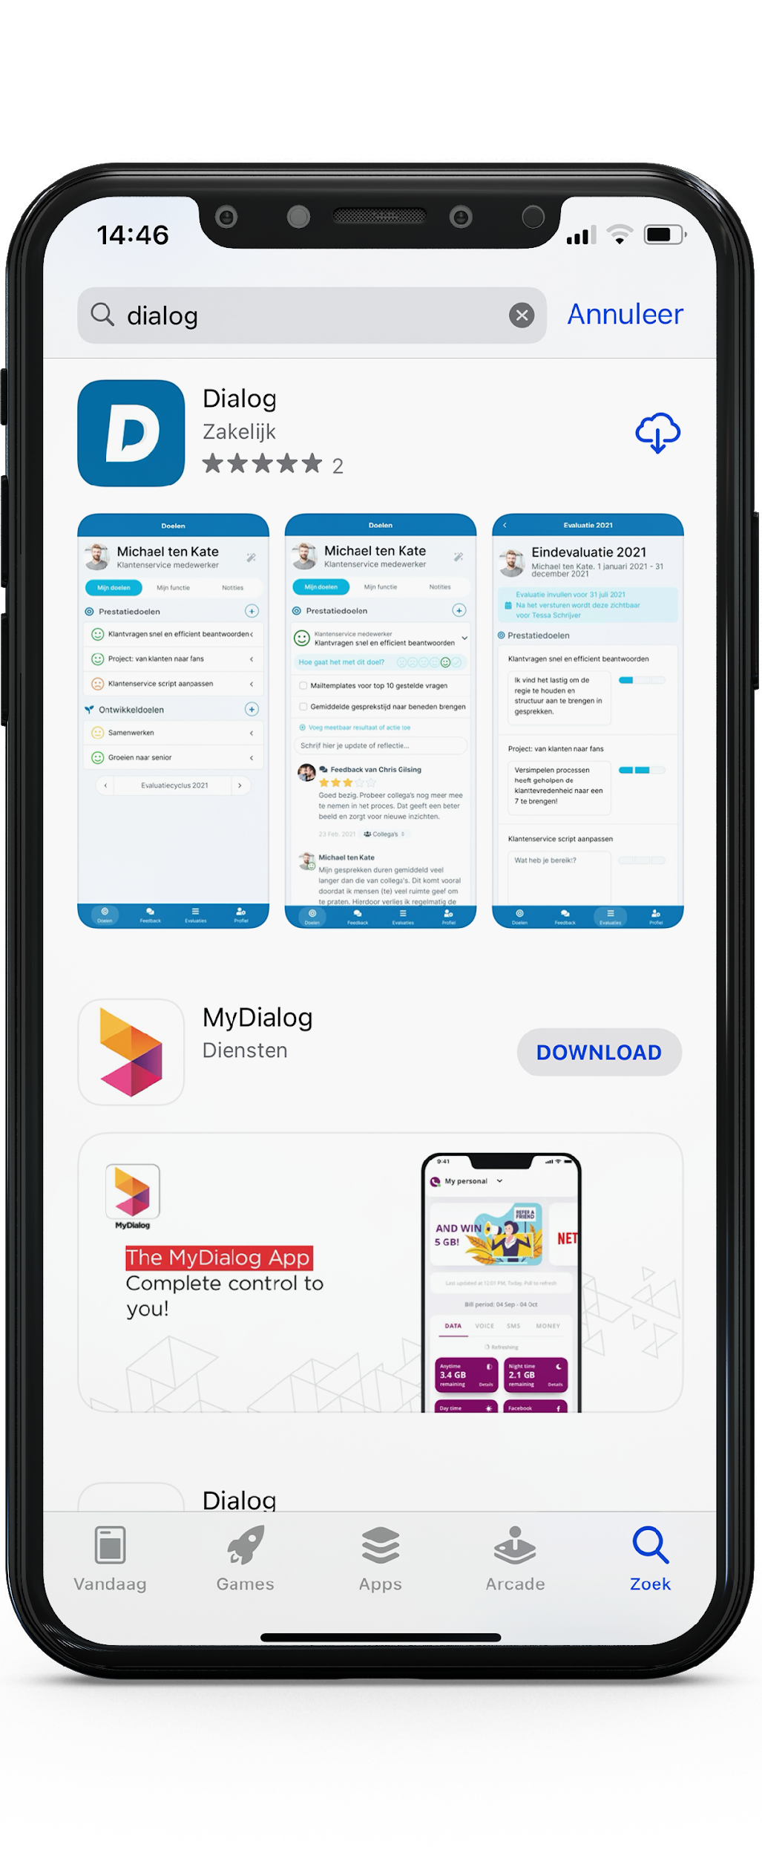
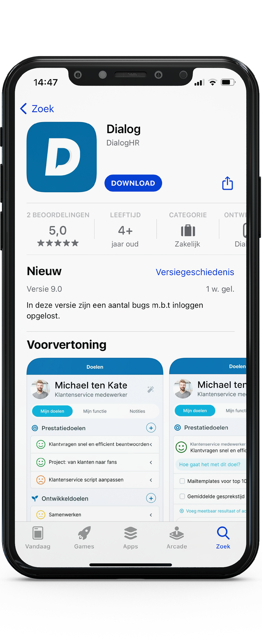
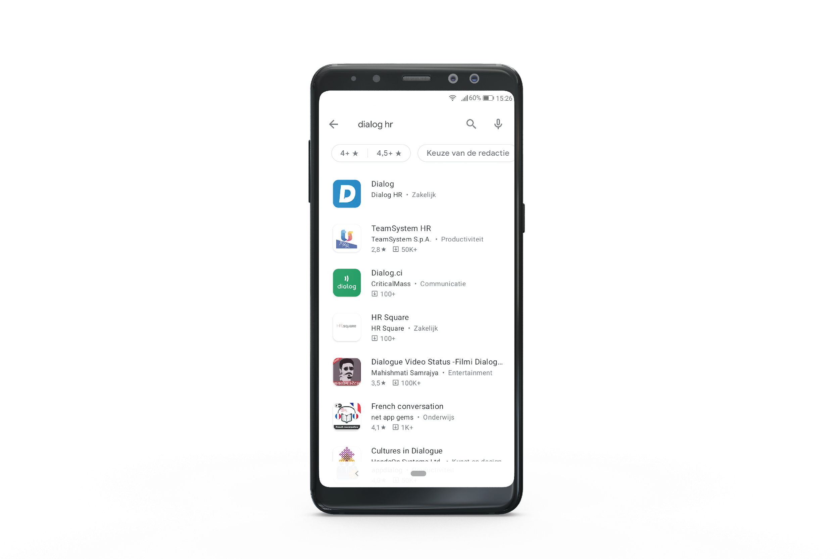
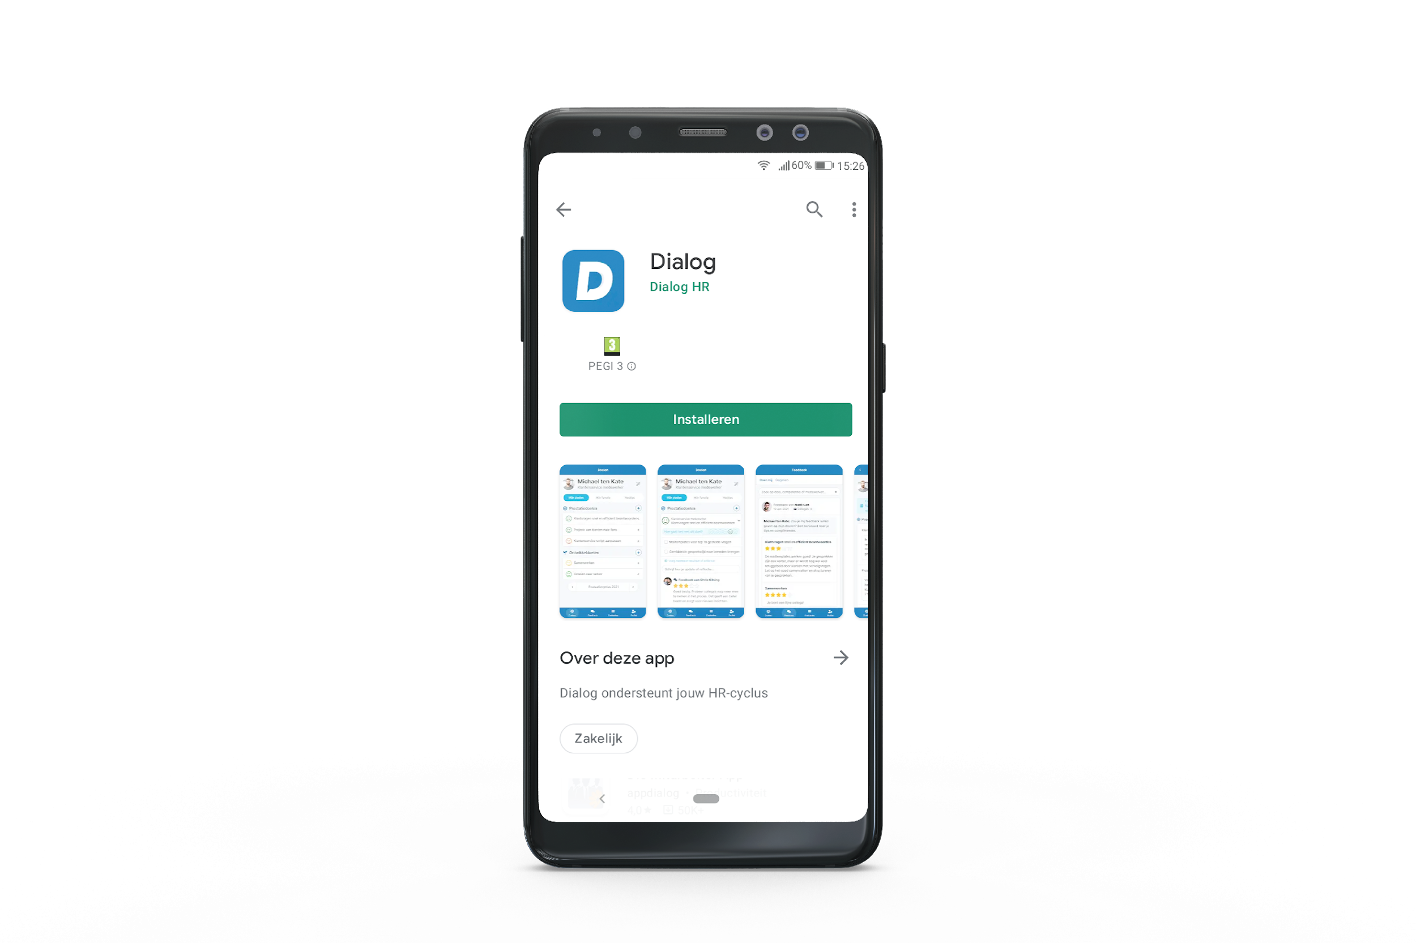
iPhone & iPad
Installeren op mobiel
Android
Stap 1
Zoek in de App Store op ‘Dialog’
Stap 2
Klik daarna op de knop ‘Download’
Stap 1
Zoek in de Google Play Store op ‘Dialog HR’
Stap 2
Klik daarna op de knop ‘Installeren’

Slide 16
Afspraken maken

Slide 17
Next steps
Aan de slag
Maak je doelen aan
en gebruik Dialog om
te reflecteren en
feedback te vragen
Gesprekken voeren
Plan een gesprek met je leidinggevende om je plan te bespreken
Evalueren
Samen leren we wat al goed werkt en wat nog beter kan (continu verbeteren)

Slide 18
Evaluatie kick-off

